Slide 2
PENSE E ESCOLHA EM VEZ de ESCOLHER PARA PENSAR DEPOIS.

Slide 3
Às vezes, o medo de ficar sozinho(a) leva à uma pressão para namorar:
Quem não se quer;
Quem não vai trazer um bom futuro;
Quem não combina com você.

Slide 4
As pressões podem vir de várias direções:

Slide 5
Muitos aceitam alguns tipos de relacionamentos por idealizar o que veem nas redes sociais ou superficialmente nos colegas e pessoas que admiram.
Algumas relações de casais ou de mães e pais com seus filhos parecem perfeitas. Tudo parece flores e calmaria, mas isso pode não corresponder à realidade.
Fique ligado!!! Nem tudo o que você vê pode ser real. Nem tudo o que reluz é ouro.

Slide 6
Nosso corpo é muito importante e deve ser preservado.
Você namora por pressão?
Você tem ficado com alguém
por ficar?
Você deixa as pessoas se aproveitarem de você?

Slide 7
A adolescência é uma fase que passa muito rápido!

Slide 8
Por volta dos 12 ou 13 anos de idade, começa a surgir entre a galera certa pressão para namorar ou “simplesmente ficar”.

Slide 9
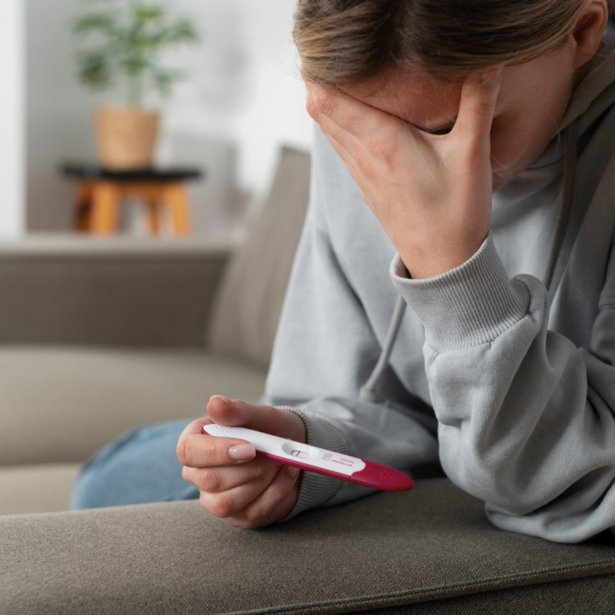
sexo fora do casamento é um grande problema.

Slide 10
Alguns Problemas
Doenças sexualmente transmissíveis;
O trauma emocional;
Gravidez precoce.

Slide 11
A palavra-chave é pureza!!!

Slide 12
Ser puro de coração significa ter pensamentos bons e uma mente limpa de qualquer mancha de maldade.

Slide 13
Se você se sente constrangido(a) por pensar que é tarde demais, que já jogou tudo fora e que não tem mais como voltar atrás...
Jesus é especialista em resolver os casos mais complicados.
Ele é fiel e justo, perdoa os nossos pecados e nos PURIFICA de tudo o que é ruim (1 Jo1:9)

Slide 14
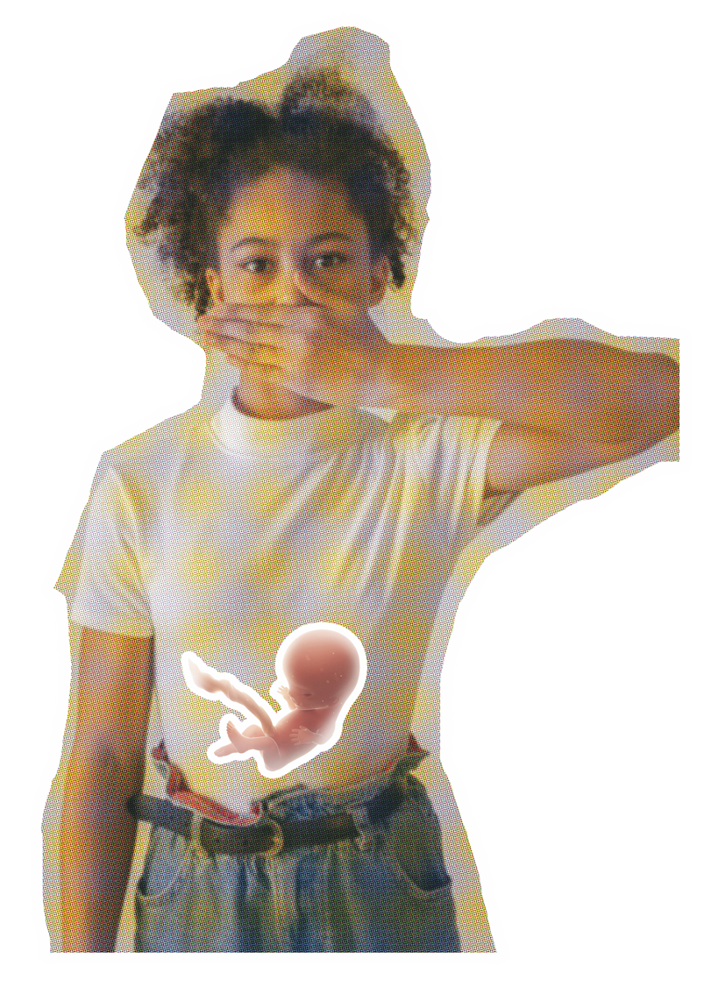
PREVENÇÃO DA GRAVIDEZ PRECOCE

Slide 15
A adolescência é, entre muitas coisas, uma fase da vida até então desconhecida.
Tudo é novidade, o que pode deixar você vulnerável.

Slide 16
Ser vulnerável é estar desprotegido, frágil, e ter mais chances de se machucar emocionalmente.

Slide 17
Você precisa de:
RESPONSABILIDADE para fazer ESCOLHAS CONSCIENTES e ACERTADAS.

Slide 18
grandes escolhas
Profissão;
Casamento;
Religião/fé;
Tornar-se pai ou mãe.

Slide 19
Você sabia?
A cada hora, nascem 48 bebês, filhos de mães adolescentes.
Um em cada sete bebês nascidos no Brasil é filho de mãe adolescente.
A cada 30 minutos, uma menina de até 14 anos se torna mãe.
Em 2019, foram registrados 19.330 nascimentos de bebês com mães menores de 14 anos.

Slide 20
Riscos biológicos para a gestante adolescente:
Maiores chances de complicações como hipertensão, anemia, sobrepeso, pré-eclâmpsia, desnutrição;
Maior risco de depressão pós-parto;
Tentativa de aborto.

Slide 21
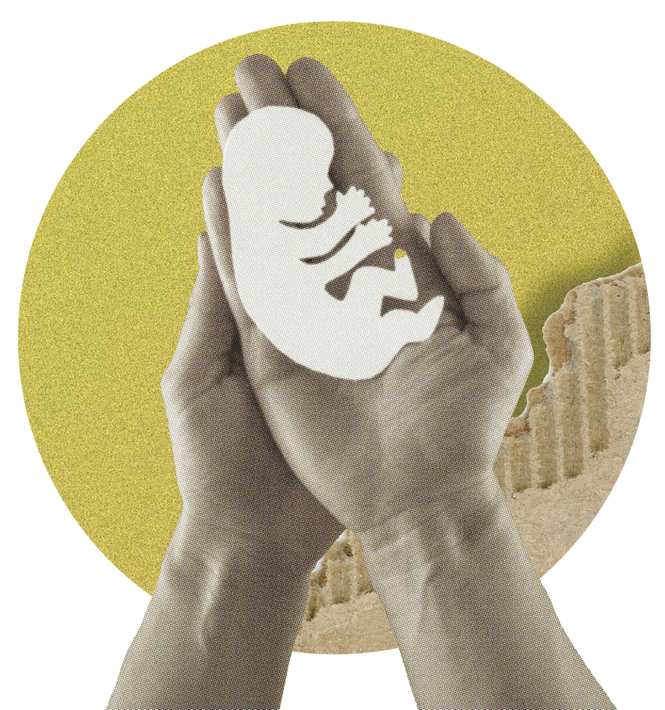
Riscos para o bebê:
Baixo peso ao nascer;
Deficiência mental;
Transtornos do desenvolvimento;
Baixo quociente intelectual (QI);
Cegueira e surdez;
Aborto natural;
Morte na infância.

Slide 22
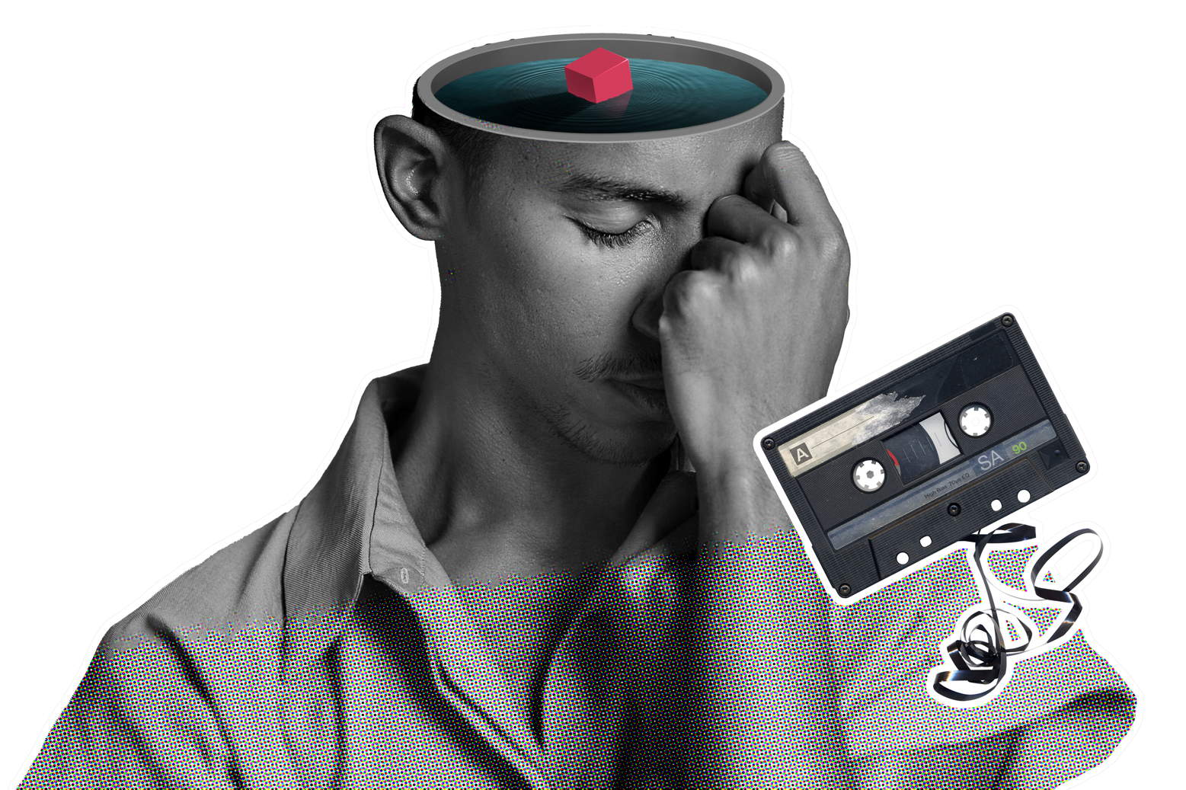
Riscos para o pai adolescente:
Relação com o comportamento de risco (álcool, drogas, etc.);
Problemas psicológicos;
Culpa.

Slide 23
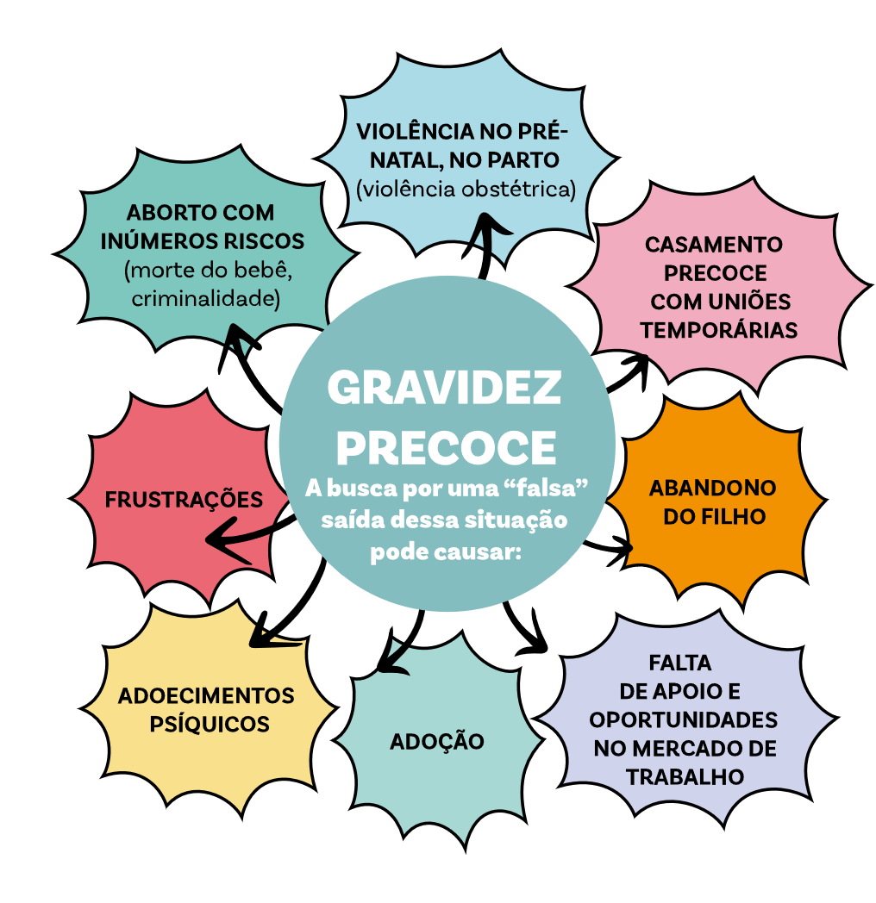

Slide 24
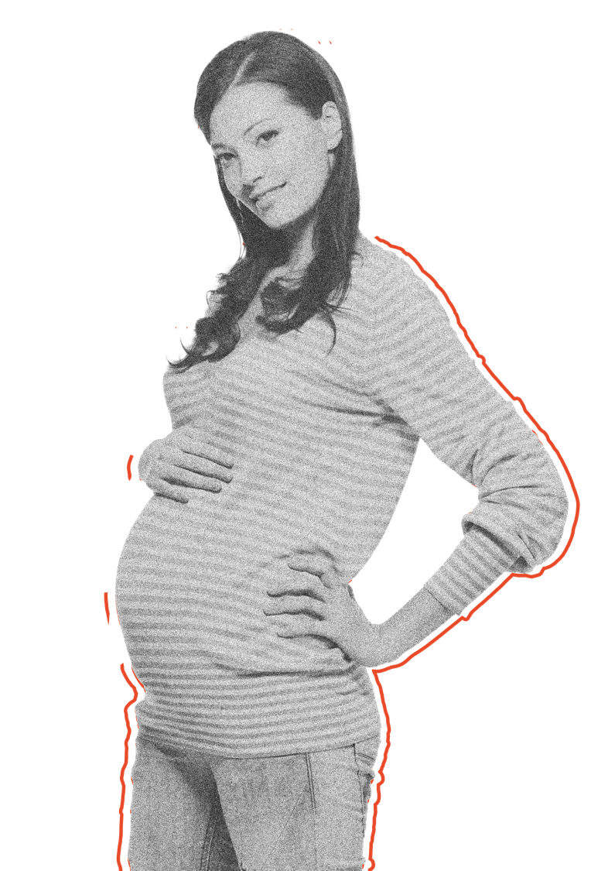
Vamos pensar o que é GERAR UM BEBÊ:
Passar por todo o processo da gravidez;
Enfrentar o parto;
Cuidar das necessidades físicas e emocionais da criança;
Educar;
Garantir o sustento.

Slide 25
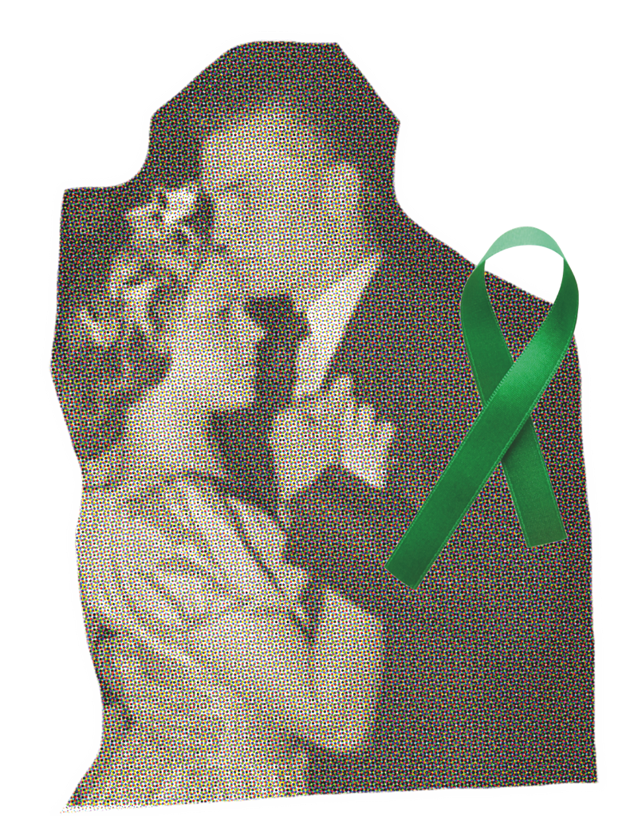
nascerá um adulto que deve ser:
Socialmente aceito;
Espiritualmente equilibrado;
Psicologicamente ajustado.
É preciso pensar MUITO bem antes de ter um bebê, certo?
EQUILÍBRIO

Slide 26
Cuidados com a Saúde da grávida

Slide 27
A gravidez é uma fase de muitas transformações, tanto físicas como psicológicas.

Slide 28
E isso não é papo só de garota, não. Também envolve você, garoto.
Apoiar e ajudar é papel de todos nós.

Slide 29
Mas quais são os cuidados que uma grávida precisa ter?

Slide 30
ACOMPANHAMENTO PRÉ-NATAL
Exames laboratoriais;
Exames periódicos de ultrassonografia;
Geralmente, 6 consultas: uma no 1º trimestre da gravidez, duas no 2º e três no 3º trimestre;
Dentista.

Slide 31
VACINAS
O bebê já recebe alguns anticorpos maternos para sua defesa.
A Tríplice Bacteriana Acelular, a Hepatite B e a vacina contra a gripe.
Buscar a orientação médica ou as Unidades Básicas de Saúde.

Slide 32
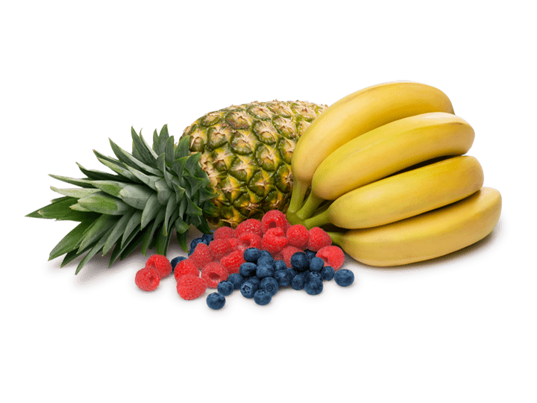
ALIMENTAÇÃO
Alimentação mais natural e saudável com frutas e verduras em abundância.
Fontes de vitaminas e nutrientes de alta qualidade para o desenvolvimento do bebê e o bem-estar da grávida.

Slide 33
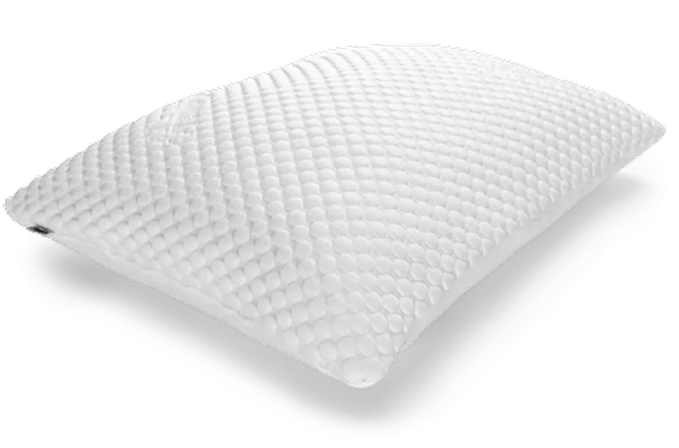
SONO ADEQUADO
O sono é bem frequente, mas precisa ser de qualidade para ajudar no equilíbrio emocional, no equilíbrio metabólico e para o cérebro funcionar bem.
Substâncias e hormônios importantes são liberados durante o sono.

Slide 34
ÁGUA
Ajuda na produção do leite já na gestação e no funcionamento do intestino da grávida.
A fórmula pra saber a quantidade ideal: multiplicar 35 ml pelo peso do seu corpo.
Sucos com açúcar, os artificiais e refrigerantes devem ser evitados, e eles não substituem a água.
Não se recomenda o uso do café́ e de bebidas com cafeína, pois trazem prejuízos para a gestação e o desenvolvimento do bebê.

Slide 35
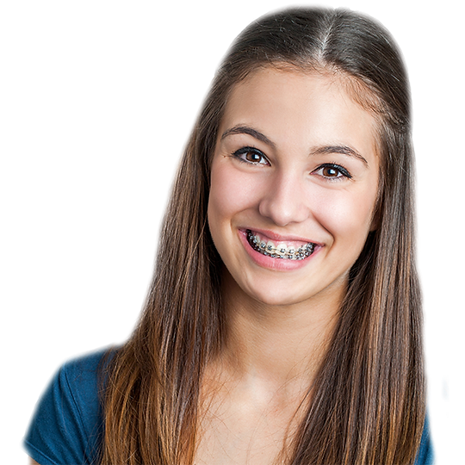
LUZ SOLAR
A vitamina D, é necessária pois ajuda no humor e na imunidade da grávida.
Também ajuda no desenvolvimento do bebê, na formação de seus ossos.

Slide 36
AR PURO
O que a grávida respira, o bebê respira.
Aprender exercícios respiratórios para melhorar a oxigenação é ótimo.

Slide 37
EXERCÍCIOS FÍSICOS
Atividade física e exercícios físicos sempre são bem-vindos, mas que haja acompanhamento médico.
Reduzem complicações e melhoram a saúde da mãe e do bebê.

Slide 38
ABSTINÊNCIA
O uso de bebidas alcóolicas e de todo tipo de cigarro e de drogas está proibido.
Bebidas e fumo afetam o desenvolvimento do bebê podendo, inclusive, levá-lo à morte.

Slide 40
CUIDADOS COM A SAÚDE MENTAL DE UMA GRÁVIDA

Slide 41
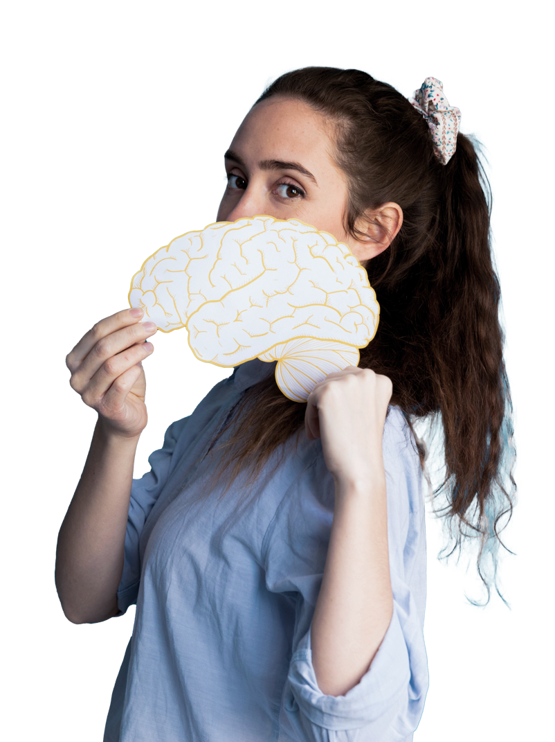
Quando falamos de gravidez, estamos nos referindo a um processo físico, mental e emocional delicado de uma mulher.

Slide 42
Parece que tudo mexe no íntimo, e vem uma vontade de chorar por nada... ou rir à toa.

Slide 43
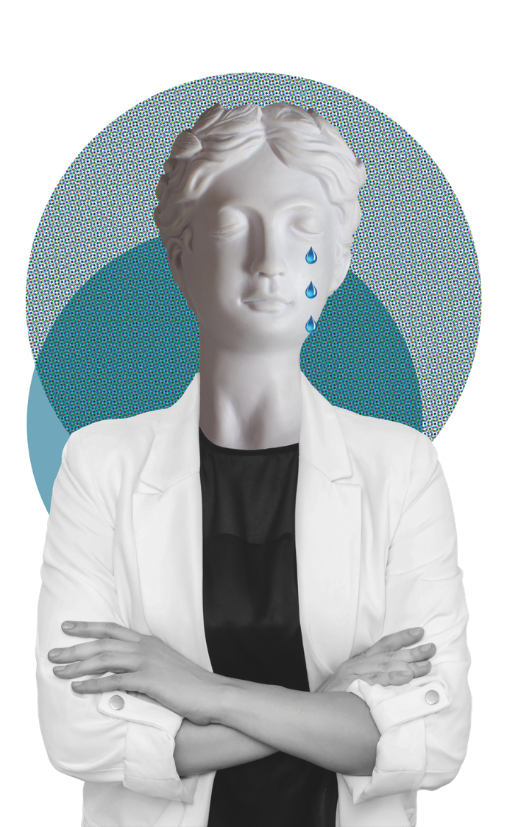
Uma grávida produz mais hormônios do que qualquer pessoa que não está passando por esta fase.
Automaticamente, seu humor sofre alterações, e suas emoções afloram. Consequentemente, ela fica mais “sensível” às situações da vida.

Slide 44
O que São Hormônios?
São substâncias que atuam como mensageiros em diversas partes do organismo. Eles agem na parte emocional, fazendo com que a grávida se sinta bem ou não. Em outras situações, são reguladores das sensações, emoções e sentimentos. Na gravidez, o humor sofre alterações e as emoções se potencializam. Consequentemente, ela está mais “sensível” às situações da vida.

Slide 45
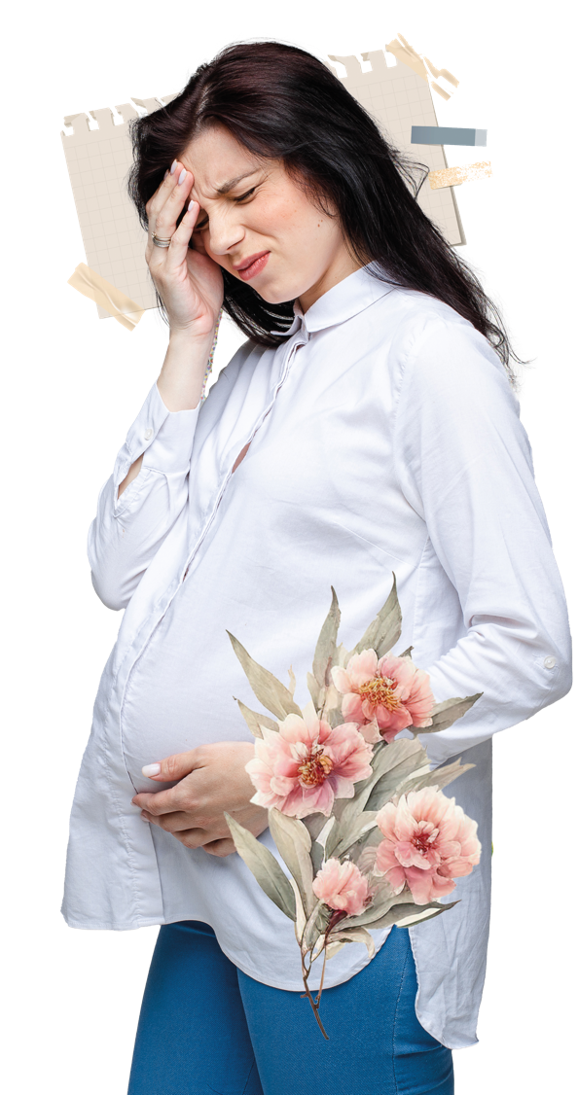
Existem questões emocionais para se preocupar com a adolescente grávida?
Depressão;
Ansiedade;
Intenções suicidas.

Slide 46
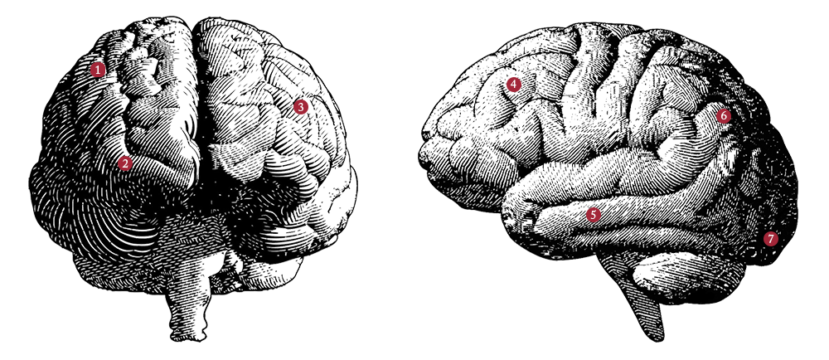
Você sabia que, de cada 100 grávidas,
25 têm sofrimento psíquico?
E aí?
Dá para se cuidar e ficar fora dessa estatística?
COM CERTEZA.

Slide 47
É importante ter uma rede de apoio emocional, como o companheiro, familiares ou amigos de confiança.
TER PESSOAS PARA OUVIR AS DÚVIDAS E AS DIFICULDADES AJUDA MUITO.
Ao saber da gravidez, muitas adolescentes ficam surpresas, sentem tristeza, indiferença, vergonha, revolta e medo de decepcionar a mãe/os cuidadores e perder a confiança deles.

Slide 48
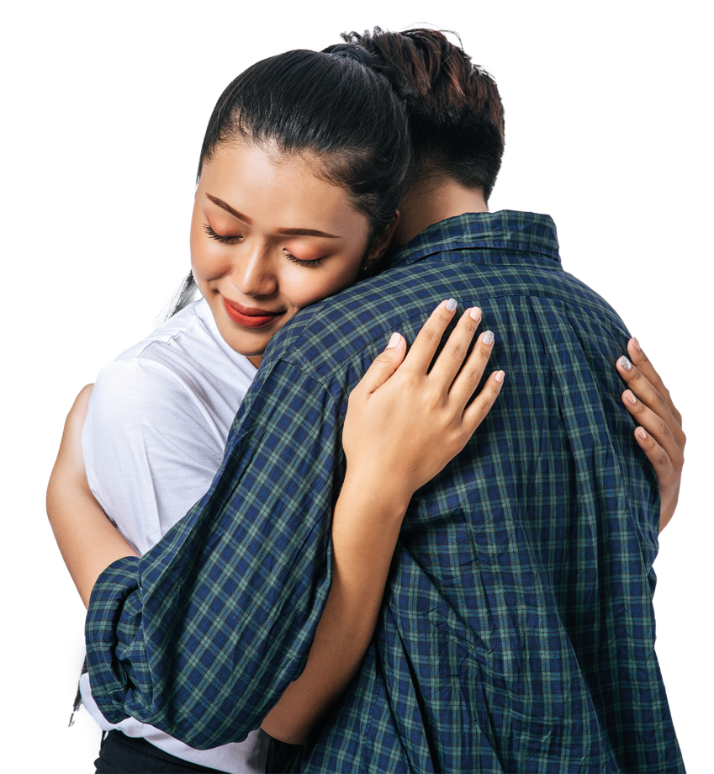
Que tal elaborar passeios confortáveis para descontrair?
Conversar mais com pessoas que se ama?
Ouvir música, ter mais leveza nos relacionamentos cuidando com as DRs (discussão da relação) ácidas?

Slide 49
Pense nesTas tarefinhas...
Ter um diário;
Ler algo motivador;
Analisar os pensamentos e crenças;
Cuidar do próprio julgamento;
Ser curiosa, respeitar os limites;
Permitir-se ser feliz.

Slide 50
E uma última dica
Sempre que necessário, buscar ajuda:
De Deus;
De um grupo de apoio;
De alguém da área da psicologia.

Slide 51
ORGÃOS Competentes

Slide 52
Valorizar a vida da grávida é valorizar a vida do bebê.
Lembre-se, quando tratamos com pessoas grávidas, estamos tratando de duas vidas ao mesmo tempo.

Slide 53
NA GRAVIDEZ, DESCOBREM-SE NOVAS Forças E ENCONTRA-SE UMA FORMA DE AMOR QUE SUPERA TODAS AS OUTRAS.

Slide 54
VIOLÊNCIA NA GRAVIDEZ

Slide 55
A violência, seja física, emocional ou sexual, traz graves consequências para a mulher, o bebê e a família ao redor.

Slide 56
Segundo dados do Fundo de População das Nações Unidas (Unfpa), publicado em julho de 2022, a taxa de gestantes com menos de 17 anos no Brasil é de 57%, um pouco MENOR que na África Subsaariana, onde o índice passa dos 60%.

Slide 57
Mas por que isso acontece?
Pela falta de informação devido ao baixo acesso à educação sexual;
Por causa de aspectos socioeconômicos;
Pela falta do uso de contraceptivos;
Devido ao início precoce de relações sexuais;
Por causa da violência sexual, entre tantos outros.

Slide 58
Quando uma gravidez precoce acontece, problemas podem ser gerados.

Slide 59
Problemas com A violência, que pode vir de quem menos se espera.

Slide 60
Muitas meninas grávidas se tornam vulneráveis e não têm suporte físico nem emocional.

Slide 61
VIÔLENCIA
Segundo a OMS, violência é o uso de força física ou poder, em ameaça ou na prática, contra si próprio, outra pessoa ou contra um grupo ou comunidade que resulte ou possa resultar em sofrimento, morte, dano psicológico, desenvolvimento prejudicado ou privação.

Slide 62
VIOLÊNCIA OBSTÉTRICA
É qualquer tipo de agressão ou abuso durante sua gestação, no parto, no puerpério. Ela pode ser física, verbal ou psicológica.

Slide 63
VIOLÊNCIA FÍSICA
Acontece quando há, por exemplo:
Agressões por se estar grávida;
O descaso para com as necessidades físicas;
Procedimentos obstétricos indevidos para acelerar a saída do bebê;
Outros.

Slide 64
VIOLÊNCIAS VERBAL E PSICOLÓGICA se conectam.
As divergências com os pais podem se tornar constantes, as críticas, brigas, punições, agressões e até expulsão de casa.

Slide 65
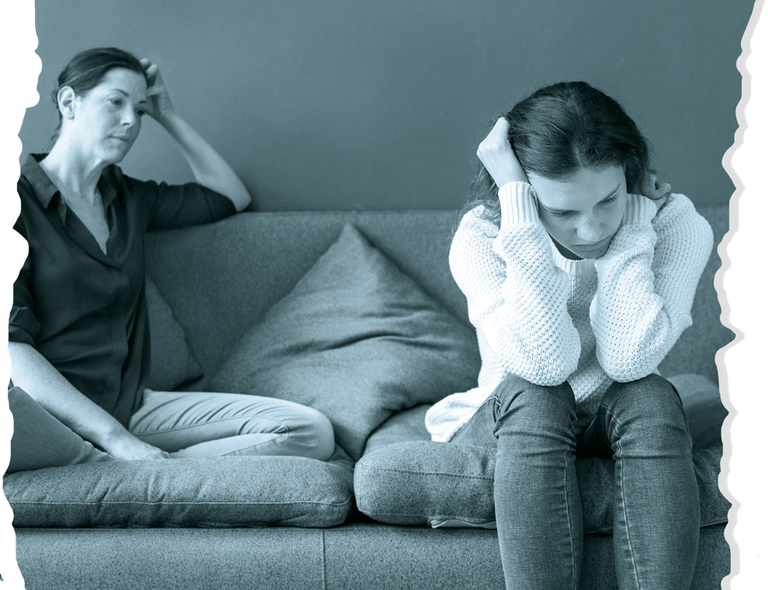
É no colo da mãe que A ADOLESCENTE busca abrigo e, muitas vezes, no início da gestação, ELA não acha.

Slide 66
A violência psicológica acontece quando dizem para a menina que a vida dela acabou por estar grávida e que ela nunca mais poderá fazer o que quiser; que ela é praticamente uma criança cuidando de outra.

Slide 67
O assédio moral
Envolve impedir uma grávida de usufruir estes direitos:
Educação;
Realizar os exames que precisam ser feitos;
A licença maternidade se ela estiver trabalhando;
Outros.

Slide 68
BULLYING
Há também o bullying que se pode sofrer na escola por parte dos colegas:
os olhares cruéis;
comentários maldosos;
diversos xingamentos.

Slide 69
quando identificamos UMA ADOLESCENTE nessa situação, precisamos urgentemente ajudá-la.

Slide 70
nenhuma menina grávida precisa estar sozinha!

Slide 71
Rede municipal
Casas de APOIO
Hoje podemos contar com uma ampla rede de apoio, seja psicológica SEJA clínica.

Slide 72
Maternidade com dignidade
Durante o período gestacional, a mulher deve ser cercada de aconchego, tranquilidade e carinho.
Após o período gestacional, ela deve ter o apoio principalmente daquele que também agora possui um novo papel, o pai.

Slide 73
ENGRAVIDOU, E AGORA?

Slide 74
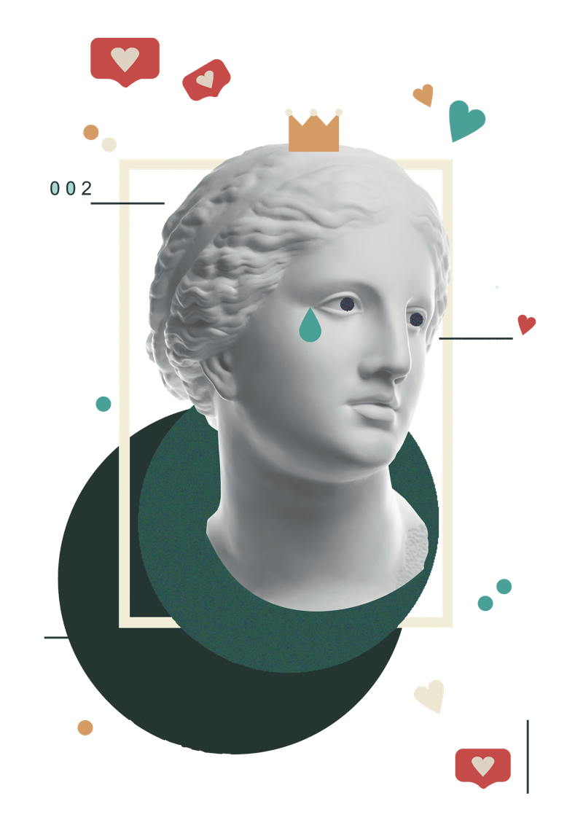
Primeira coisa:
Processar esta notícia!
Há muitas mudanças hormonais, neurológicas, físicas e emocionais. Então, o primeiro passo é cuidar dos próprios sentimentos.

Slide 75
o segundo passo:
contar para pessoas da sua confiança.

Slide 77
O medo paralisa e nos impede de buscar e receber ajuda.
Lembrar-se da rede de apoio.
A coragem não é a ausência do medo!
Pegar a CORAGEM e seguir.

Slide 78
motivos que levam ao adiamento do PRÉ-NATAL!
Desejo de esconder a gravidez;
Falta de conhecimento sobre a importância do acompanhamento regular no pré-natal;
Histórico de violência sexual;
Vergonha de procurar os serviços de saúde;
Falta de apoio dos familiares e do parceiro;
Barreiras financeiras.

Slide 79
SIM À VIDA
No plano original de Deus, cada gestação deveria ser o resultado da expressão de amor entre um homem e uma mulher comprometidos um com o outro no casamento.
ELE considera a criança que ainda não nasceu como vida humana.

Slide 80
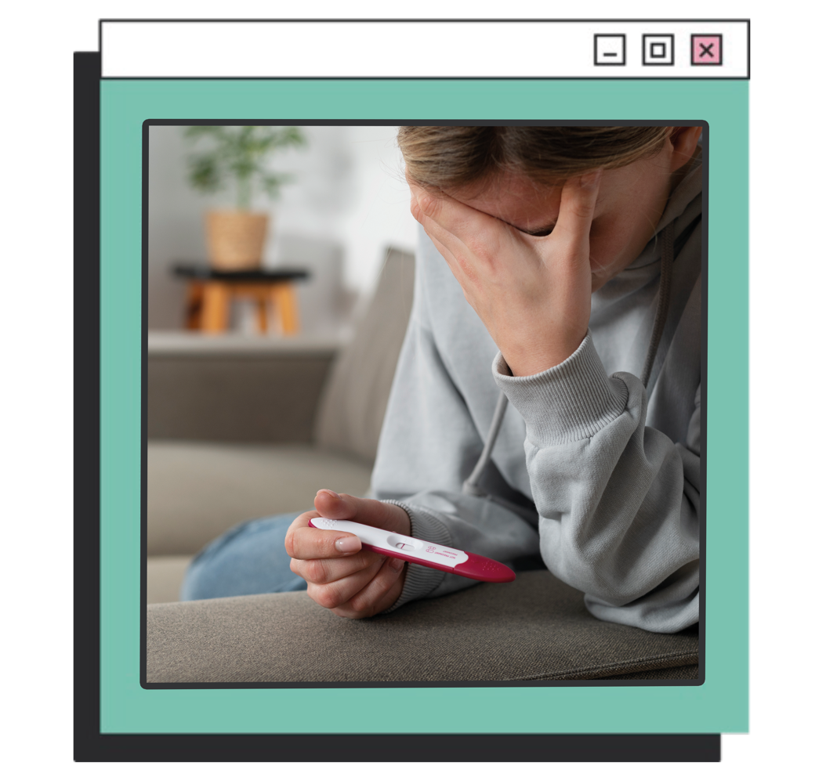
MINHA COLEGA ENGRAVIDOU. O que fazer?

Slide 81
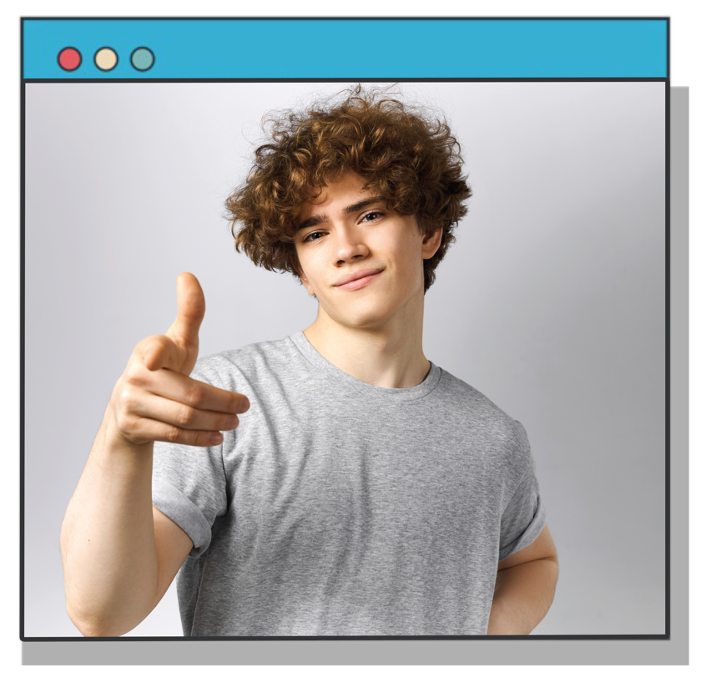
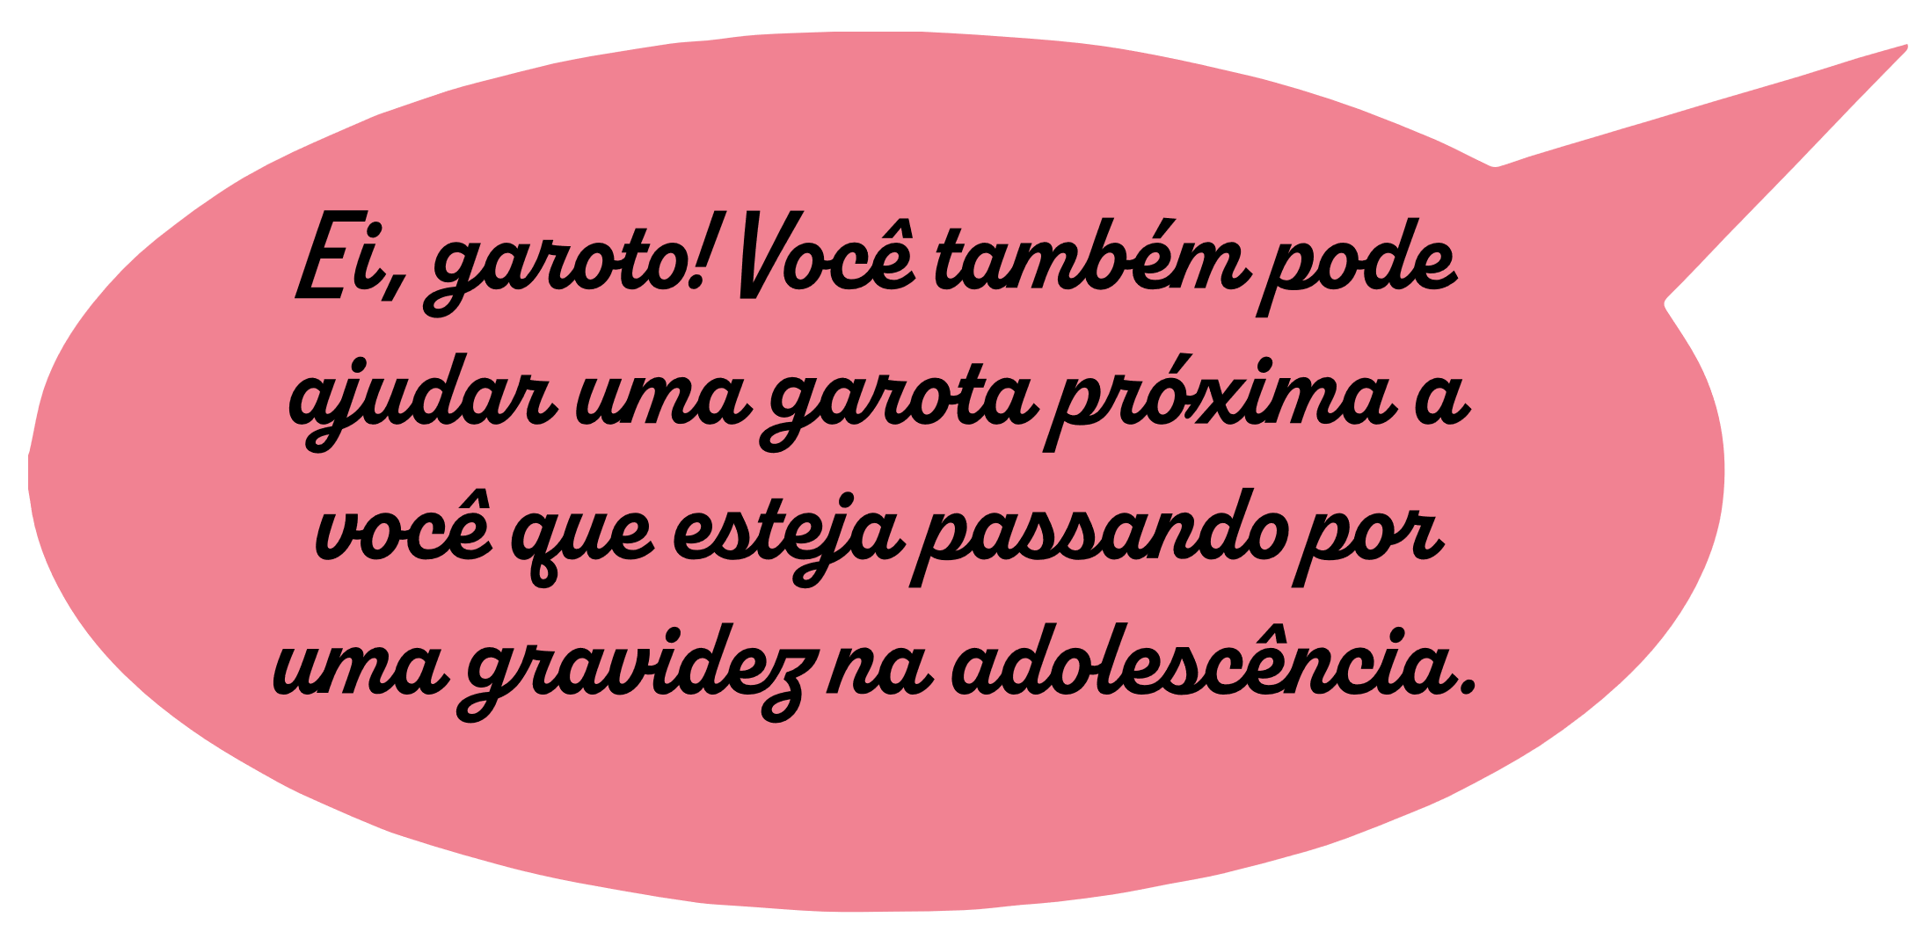
Você saberia como ajudar?

Slide 82
MINHA COLEGA ENGRAVIDOU. O que fazer?
Demonstre que está atento(a) ao que ela está falando.
Ofereça ajuda, permitindo que ela diga o que está precisando.
Veja como ela está se sentindo emocional e fisicamente. Não é o momento de julgamentos.

Slide 83
Ajude-a a pensar nas possibilidades que ela tem, de maneira consciente.
Pense em como você pode diminuir os falatórios que estão machucando sua amiga.

Slide 84
MINHA COLEGA ENGRAVIDOU. O que fazer?
6. Organizem um chá de fraldas entre professores e colegas.
7. Ajude a ter liberação para usar roupas mais confortáveis para continuar indo para a escola.
8. Muitas vezes sua amiga não terá apoio e ajuda familiar. Esse é o momento de pedir ajuda para um professor ou outro adulto em quem vocês confiem!

Slide 85
MINHA COLEGA ENGRAVIDOU. O que fazer?
Será um mimo para ela receber algum lanchinho.
Você pode ajudar e exercer influência sobre o pai do bebê para que ele acompanhe todo o processo e assuma a responsabilidade que lhe pertence.

Slide 86
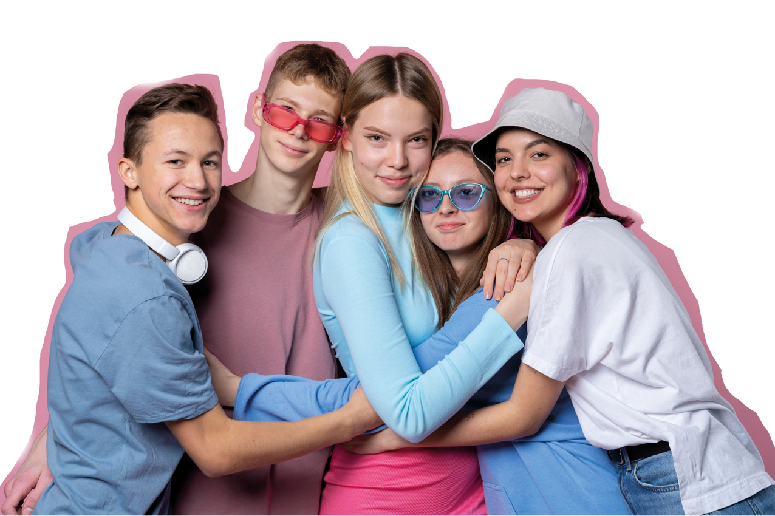

Slide 87
DEUS NO BANCO DOS RÉUS
Algumas pessoas apostam num futuro onde parte da vida ocorrerá no Metaverso.

Slide 88
É um mundo invisível que nos influencia em cada decisão tomada.
NÃO SE ENGANE. As escolhas são realizadas por cada um de nós.
DEUS PAGOU UM PREÇO MUITO ALTO por nos dar a liberdade.

Slide 89
Muitas vezes, nós cometemos erros, desrespeito e abusos, fazemos escolhas erradas e ACABAMOS COLOCANDO DEUS NO BANCO DOS RÉUS.

Slide 90
Deus não tem apenas um plano para Seus filhos, MAS dezenas deles. Até porque somos especialistas em estragá-los.

Slide 91
Veja alguns exemplos bíblicos:
Não era plano que houvesse ódio entre José e seus irmãos.
Não era plano de Deus que Moisés matasse um egípcio e tivesse que fugir.
O povo de Israel vagou por 40 anos no deserto por estragar o plano inicial de Deus no Êxodo.

Slide 92
Colocar na conta de Deus uma violência é uma avaliação totalmente errada.

Slide 93
Às vezes, tomamos a caneta da mão de Deus e escrevemos capítulos que jamais deveriam ter sido escritos.
Mas sempre é possível devolver a caneta para Deus.
Não existe história que Deus não possa reescrever.

Slide 94
Não coloque Deus no banco dos réus. Coloque-o no coração e deixe-o cumprir os planos dEle para você.

Slide 95
